Slide 1
Exercice 1
Créez une div et définissez son display à flex. Ajoutez trois ou quatre éléments enfants (comme des div ou des p) pour observer leur alignement par défaut.

Slide 2
Exercice 2
Modifiez la direction des éléments enfants dans le conteneur Flex en utilisant row, row-reverse, column, et column-reverse.

Slide 3
Exercice 3
Utilisez justify-content pour aligner les éléments enfants à flex-start, flex-end, center, space-between, et space-around.

Slide 4
Exercice 4
Appliquez align-items pour aligner les éléments enfants à flex-start, flex-end, center, et baseline.

Slide 5
Exercice 5
Créez un conteneur Flex et expérimentez avec différentes combinaisons de justify-content et align-items pour comprendre leur interaction.

Slide 6
Exercice 6
Utilisez Flexbox pour transformer une liste non ordonnée (<ul>) en une ligne horizontale.

Slide 7
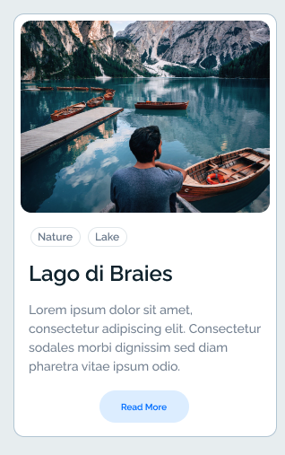
Exercice 7
Créez une série de "cartes" pour des produits (par exemple, image, titre, et description) en utilisant Flexbox pour les aligner côte à côte.

Slide 8
Exercice 8
Créez un conteneur nav et appliquez “display: flex” pour le transformer en conteneur Flex.
À l'intérieur, ajoutez un élément pour le logo (par exemple, une div avec un texte ou une image simulée pour le logo) et une autre div pour les éléments de navigation (liens).
Utilisez “justify-content: space-between” pour placer le logo à gauche et les éléments de navigation à droite.
Assurez-vous que les éléments de navigation sont également alignés horizontalement. Vous pouvez les placer dans une liste non ordonnée (<ul>) et utiliser Flexbox pour les aligner.

Slide 9
Exercice 9
Créez un conteneur footer et définissez-le comme un conteneur Flex.
À l'intérieur du footer, ajoutez plusieurs éléments (div) pour différentes sections du pied de page, comme les liens de contact, les liens sociaux, et les crédits ou le copyright.
Utilisez “justify-content: space-around” ou “space-between” pour répartir équitablement les sections du pied de page dans l'espace horizontal.
Pour les liens sociaux, envisagez d'utiliser une liste (<ul>) et appliquez Flexbox pour les aligner horizontalement.

Slide 10
Références:
W3Schools
MDN Web Docs (Mozilla Developer Network)
HTML Dog

